Slide 1
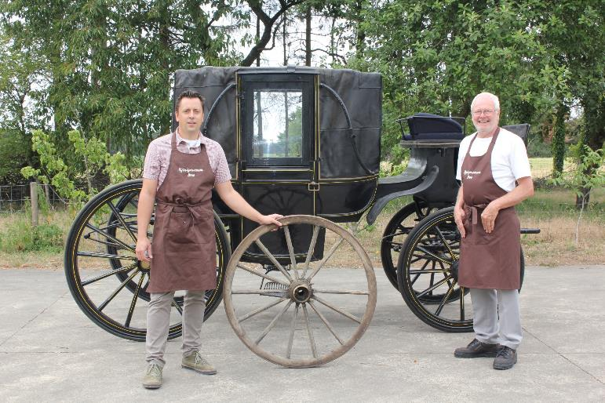
BEURZEN VOOR HET DOORGEVEN VAN VAKMANSCHAP IN EEN MEESTER-LEERLING-TRAJECT
Meester: André Jonckers
Leerling: Brecht Jonckers
Looptijd: 1 juli 2019 – 30 juni 2021
Thema: Restauratie en conservatie van
antieke (paarden)koetsen

Slide 2
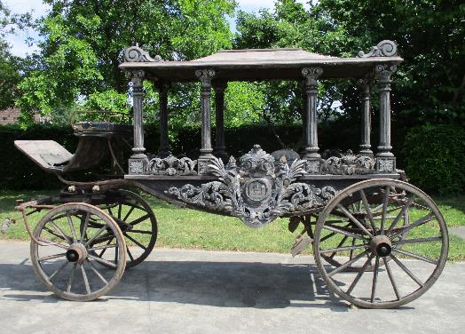
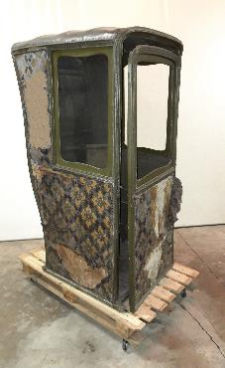
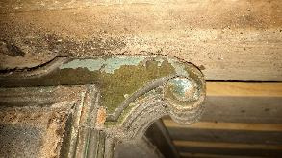
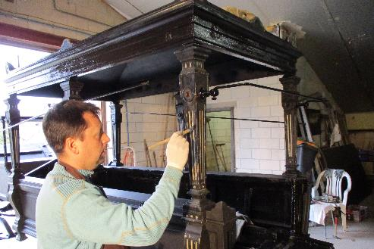
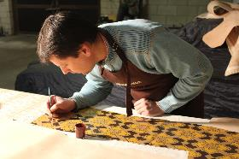
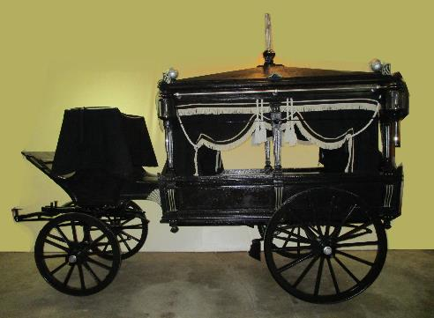
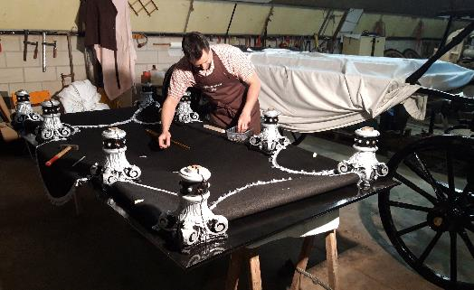
BEURZEN VOOR HET DOORGEVEN VAN VAKMANSCHAP IN EEN MEESTER-LEERLING-TRAJECT
INHOUD VAN ONS TRAJECT
Restauratie Tsjechische lijkwagen
Restauratie Franse draagkoets
Conservatie Belgische lijkwagen

Slide 3
BEURZEN VOOR HET DOORGEVEN VAN VAKMANSCHAP IN EEN MEESTER-LEERLING-TRAJECT
VERLOOP AANVRAAG
Eerste aanvraag in 2018 ➔ niet aanvaard
Hulp ETWIE
Tweede aanvraag in 2019

Slide 4
BEURZEN VOOR HET DOORGEVEN VAN VAKMANSCHAP IN EEN MEESTER-LEERLING-TRAJECT
DETAILS AANVRAAG
Overzicht van technieken en onderwerpen
Tijdsindeling traject
Overzicht kosten voor financiële aanvraag
Hoe ambacht naar buiten brengen?

Slide 5
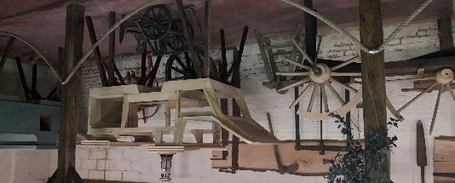
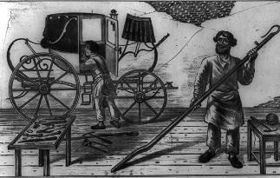
BEURZEN VOOR HET DOORGEVEN VAN VAKMANSCHAP IN EEN MEESTER-LEERLING-TRAJECT
VERDERE VERLOOP
Het ambacht verder zetten
Het ambacht in de kijker zetten in ons museum
Jaarlijkse deelname aan erfgoed dag
Jaarlijkse deelname aan dag van de ambachten

Slide 6
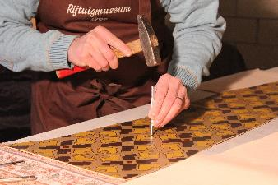
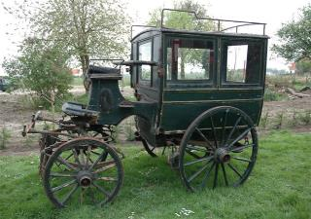
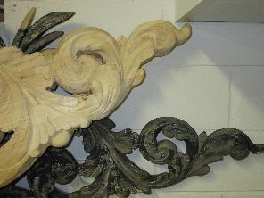
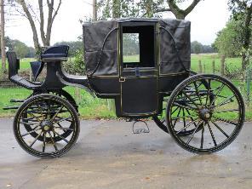
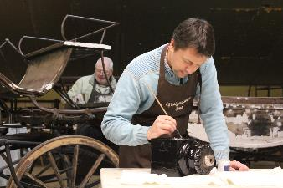
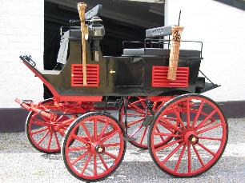
?
BEURZEN VOOR HET DOORGEVEN VAN VAKMANSCHAP IN EEN MEESTER-LEERLING-TRAJECT
?
BEDANKT VOOR UW AANDACHT
?
?
VRAGEN
Meer info over onze activiteiten op www.rijtuigmuseum.be
Of mailen kan naar brechtjonckers@hotmail.com

